Slide 1
MỘT SỐ VỤ TAI NẠN GIAO THÔNG

Slide 2
MỘT SỐ VỤ TAI NẠN GIAO THÔNG

Slide 3
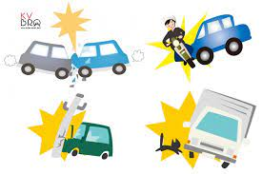
MỘT SỐ VỤ TAI NẠN GIAO THÔNG
Theo em nguyên nhân gây ra tai nạn giao thông đường bộ chủ yếu có phải là do vi phạm quy định về tốc độ giới hạn không?

Slide 4
BÀI 11: Thảo luận về ảnh hưởng của tốc độ trong an toàn giao thông

Slide 5
NHIỆM VỤ THẢO LUẬN NHÓM:
Sưu tầm bài viết, hình ảnh, video trên các chương trình truyền hình, trên báo chí và các phương tiện truyền thông khác (như internet…) có liên quan đến những quy định sau:
Khoảng cách an toàn tối thiểu giữa các phương tiện tham gia giao thông
Tốc độ giới hạn của các phương tiện giao thông khác nhau
Tình hình vi phạm về tốc độ gây ra tai nạn giao thông

Slide 6
Phân công nhiệm vụ: Thảo luận về ảnh hưởng của tốc độ trong an toàn giao thông Nhóm ………. Lớp: 7….
STT | Tên HS | Chức vụ trong nhóm | Nhiệm vụ
1 |  | Nhóm trưởng
2 |  | Nhóm phó
3 |  | Thư kí
…. |  | Thành viên

Slide 7
Phân công nhiệm vụ các nhóm: trả lời cho các câu hỏi sau
Nhóm 1: Tại sao phải quy định tốc định tốc độ giới hạn đối với các phương tiện giao thông khác nhau, trên những cung đường khác nhau? So sánh tốc độ tối đa của các phương tiện giao thông khác nhau trong bảng và giải thích tại sao có sự khác biệt giữa các tốc độ này (Xem Hình 11.1)
Nhóm 2: Giải thích sự khác biệt về tốc độ tối đa khi trời mưa và khi trời không mưa của biển báo tốc độ trên đường cao tốc ở Hình 11.2

Slide 8
Phân công nhiệm vụ các nhóm: trả lời cho các câu hỏi sau
Nhóm 3: Tại sao người ta phải quy định khoảng cách an toàn ứng với các tốc độ khác nhau giữa các phương tiện giao thông đường bộ (xem Bảng 11.1). Tìm cách chứng tỏ người điều khiển phương tiện giao thông có tốc độ càng lớn thì càng không có đủ thời gian cũng như khoảng cách để tránh va chạm gây tai nạn.
Nhóm 4: Các biển báo khoảng cách trên đường cao tốc dùng để làm gì?
Dùng quy tắc “3 giây” để ước tính khoảng cách an toàn khi xe chạy với tốc độ 68 km/h.

Slide 9
Phân công nhiệm vụ các nhóm: trả lời cho các câu hỏi sau
Nhóm 5: Để đảm bảo an toàn giao thông thì người tham gia giao thông phải:
- Có ý thức tôn trọng các quy định về an toàn giao thông.
- Có hiểu biết về ảnh hưởng của tốc độ trong an toàn giao thông.
Hãy thảo luận về tầm quan trọng của hai yếu tố trên.

Slide 10

HOẠT ĐỘNG
Luyện tập

Slide 11


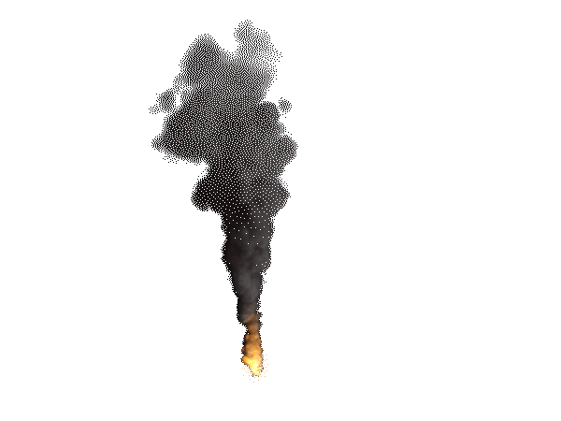
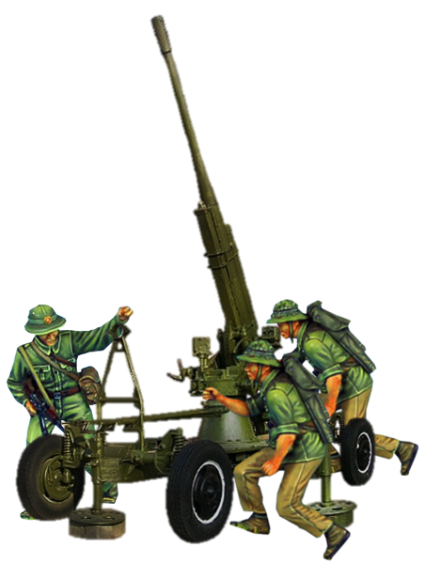

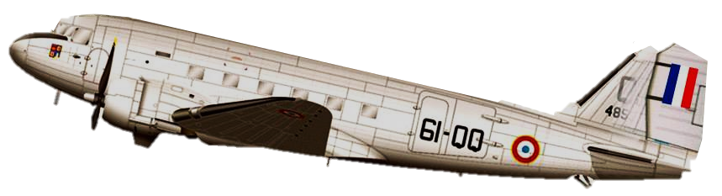




ĐIỆN BIÊN PHỦ
BẢN HÙNG CA BẤT DIỆT

Slide 12
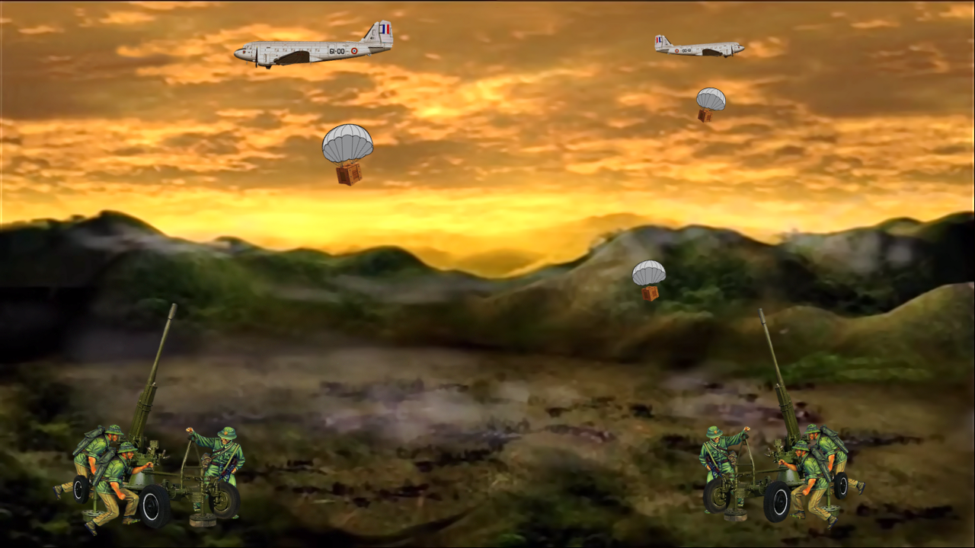

Nhằm tiếp tế cho quân đội Pháp,
máy bay đã được sử dụng để thả
các thùng hàng.
Hãy tìm cách ngăn cản sự viện trợ của máy bay bằng cách trả lời đúng
các câu hỏi

Slide 13















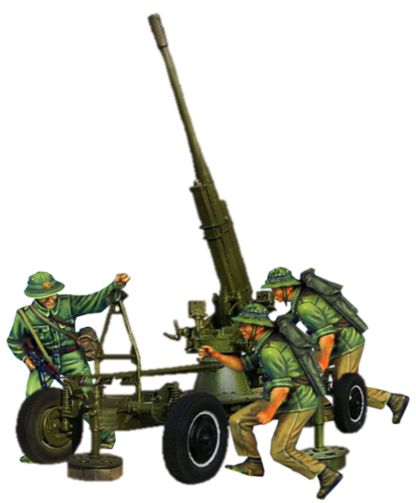

Slide 14




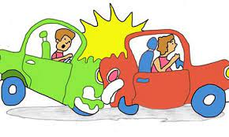
Bắt đầu!
Nguyên nhân chủ yếu gây ra tai nạn giao thông đường bộ là gì?
HẾT GIỜ
A. Phương tiện giao thông bị mất phanh
B. Lỗi từ nhà sản xuất phương tiện giao thông
C. Vi phạm tốc độ giới hạn của các phương tiện khi tham gia giao thông
D. Hệ thống đường giao thông xuống cấp

Slide 15

Bắt đầu!
Biển báo bên cho biết điều gì?
HẾT GIỜ
A. Tốc độ tối thiểu mà xe cơ giới tham gia giao thông
B. Xe cơ giới được phép chạy nhanh hơn 50km/h
C. Thời gian xe chạy trên đoạn đường
D. Tốc độ tối đa mà xe cơ giới tham gia giao thông

Slide 16
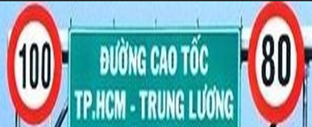
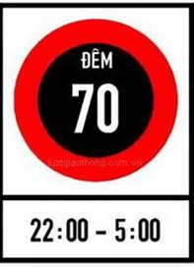


Bắt đầu!
Hình nào sau đây không phải là biển báo tốc độ tối đa của các phương tiện cơ giới khi tham gia giao thông?
HẾT GIỜ
A.
B.
C.
D.

Slide 17

Bắt đầu!
Biển báo sau đây cho biết điều gì?
HẾT GIỜ
A. Tốc độ tối đa của các phương tiện cơ giới tham gia giao thông khi trời mưa là 100 km/h
B. Tốc độ tối thiểu của các phương tiện cơ giới tham gia giao thông là 100 km/h
C. Tốc độ tối đa của các phương tiện cơ giới tham gia giao thông là 100 km/h
D. Tốc độ tối đa của các phương tiện cơ giới tham gia giao thông là 100 m/h

Slide 18
Bắt đầu!
Dựa vào quy tắc “3 giây”: Khoảng cách an toàn (m) = tốc độ (m/s) * 3 (s), em hãy tính khoảng cách an toàn của xe máy đi với tốc độ 10 m/s với xe đi phía trước?
HẾT GIỜ
A. 3 m
B. 30 m
C. 30 km
D. 3 km

Slide 19

VẬN DỤNG
Sưu tầm thêm những video, hình ảnh, tư liệu về ảnh hưởng của tốc độ trong an toàn giao thông đường thuỷ

Slide 20
HƯỚNG DẪN VỀ NHÀ
- HS nghiên cứu tài liệu
- HS sưu tầm tài liệu theo hướng dẫn của GV.

